Slide 1
때때로 연골이 아파오지만
S(tanislaw)_RAM

Slide 2
INDEX
AI 모델 튜닝
학습 데이터 선정 및 DB 수집
데이터 필터링
파인 튜닝
작품 제작
작품 개요
작품 작성 방법

Slide 3
AI 모델 튜닝

Slide 4
학습 데이터 선정 및 수집
학습 데이터 선정 및 수집
데이터 필터링
파인 튜닝
문장 웹진
[소설]
등단 소설가들의 청탁 소설로 문장 수준 높음
에세이가 아닌 소설이란 점에서 fit은 보통
데이터 양은 약 단편소설 500편으로 매우 많음
데이터 선정 기준
문장의 수준이 높은가?
데이터의 fit이 잘 맞는가?
데이터의 양이 많은가?
브런치
[에세이]
최소한의 검증을 거친 작가진으로 문장 수준 보통
에세이류가 많으므로 fit은 높음
데이터 양이 매우 많음
거울 웹진
[소설]
장르 소설가들의 단편 소설 위주로 문장 수준 보통
소설이란 점에서 fit은 보통
출간 작가의 데이터로 한정할 경우 양이 보통임.

Slide 5
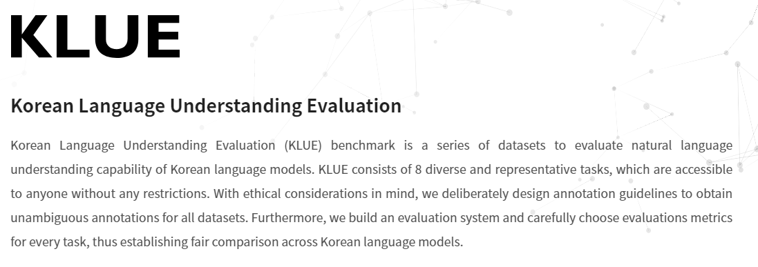
데이터 필터링 : 전처리
학습 데이터 선정 및 수집
데이터 필터링
파인 튜닝

Slide 6

데이터 필터링 : Save
학습 데이터 선정 및 수집
데이터 필터링
파인 튜닝
NORI Tokenizer
수집 데이터
오늘
오늘
오늘 엄마가 죽었다
아니 어쩌면 어제, 모르겠다
엄마가
엄마가
죽었다
죽었다
아니
아니

Slide 7
데이터 필터링 : Save
학습 데이터 선정 및 수집
데이터 필터링
파인 튜닝
NORI Tokenizer
Elastic Search
오늘
오늘
Index : 1
엄마
엄마
오늘 엄마가 죽었다
아니 어쩌면 어제, 모르겠다
죽다
죽다

Slide 8
데이터 필터링 : Query
학습 데이터 선정 및 수집
데이터 필터링
파인 튜닝
NORI Tokenizer
입력 키워드
죽음, 담대함
죽음
죽음
담대함
담대하다

Slide 9
데이터 필터링 : Query
학습 데이터 선정 및 수집
데이터 필터링
파인 튜닝
NORI Tokenizer
Elastic Search
Index : 1
오늘 엄마가 죽었다
아니 어쩌면 어제, 모르겠다
죽음
죽음
담대하다
담대하다

Slide 10
파인 튜닝
학습 데이터 선정 및 수집
데이터 필터링
파인 튜닝
정량적 파인 튜닝
정성적 파인 튜닝
Loss와 accuracy가 빠르게 향상되는 하이퍼 파라미터 값을 찾아 학습을 수행
KLUE벤치마크 태스크 Relation Extraction을 이용, F1 score 가 높아지는 방향 (텍스트에서 단어들 간의 의미론적 관계가 잘 식별되게 하는 방향)으로 학습 수행
생성된 글을 보고, 인간의 기준으로 생성이 잘 되었는지 판단
글이 잘 나오는 하이퍼 파라미터값을 찾아 반복 수행
좋은 모델

Slide 11
작품 제작

Slide 12


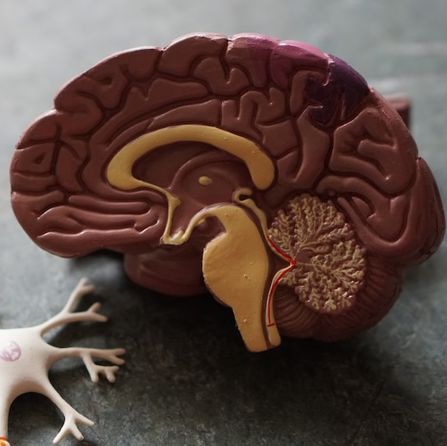
작품 개요
작품 개요
작품 작성 방법

Slide 13
작품 작성 방법
작품 개요
작품 작성 방법
max_
length
Repetition_penalty
top_k
top_p
1.2~1.4
20~30
1~3

Slide 14
작품 작성 방법
작품 개요
작품 작성 방법
사건의 발생
서술
온전히 생각만 하는 서술자, 사유가 온전치 못한 서술자를 내세워 혼란스러운 과거를 정당화
파편화된 회상이 문제없이 받아들여질 수 있도록 소위 ‘산책소설’적 방식으로 서술
반복서술이나 사유
회상
회상

Slide 15
질의응답

